Slide 1


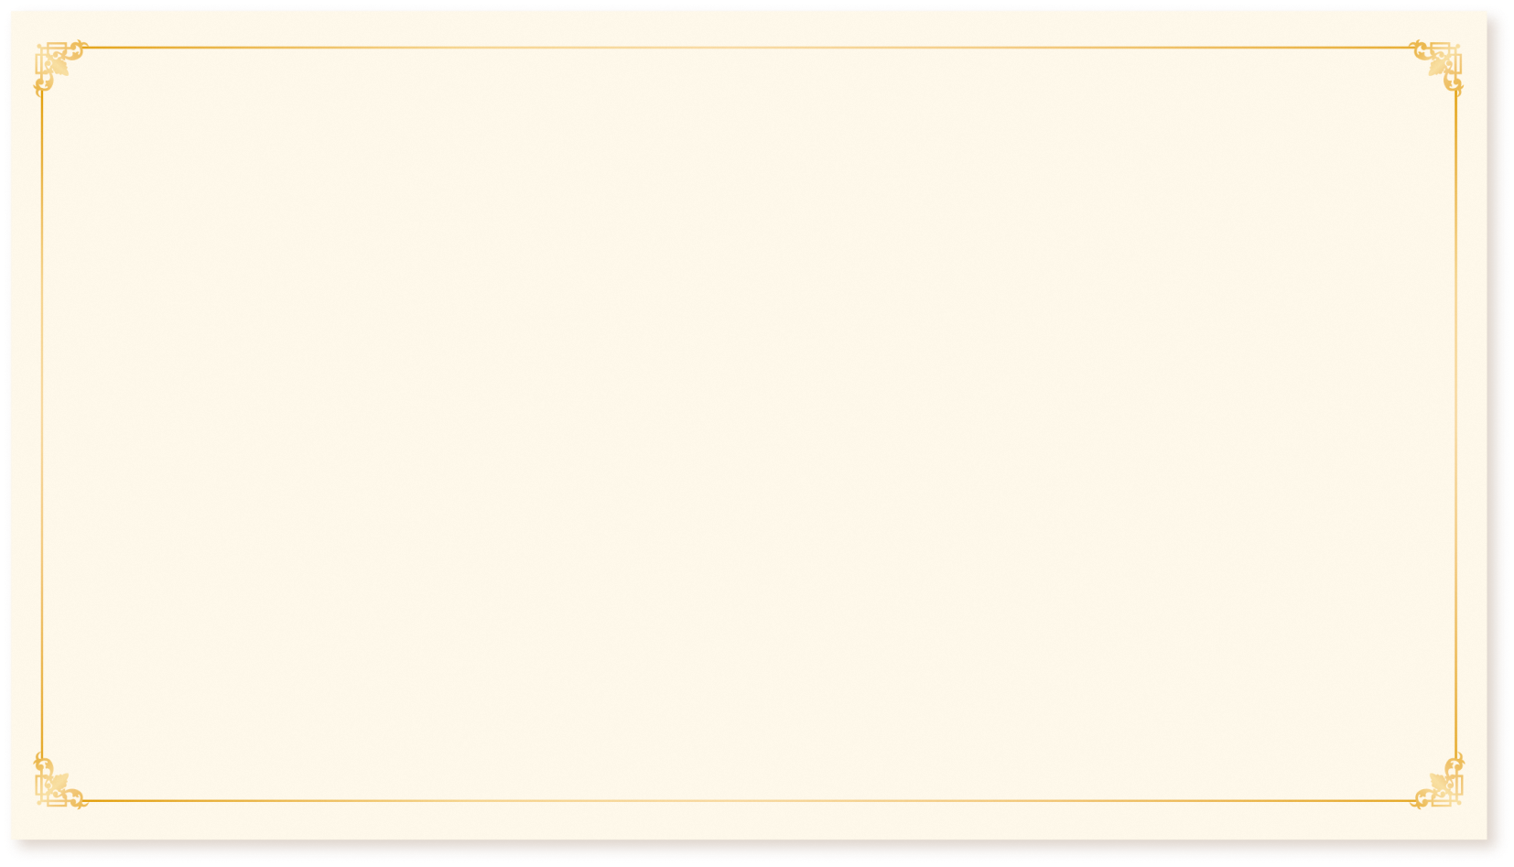
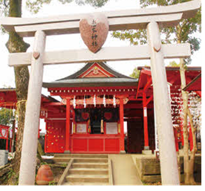

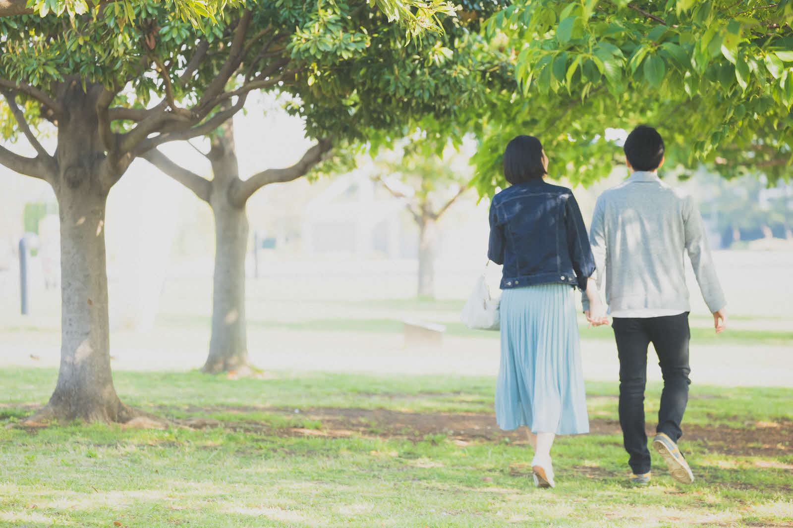

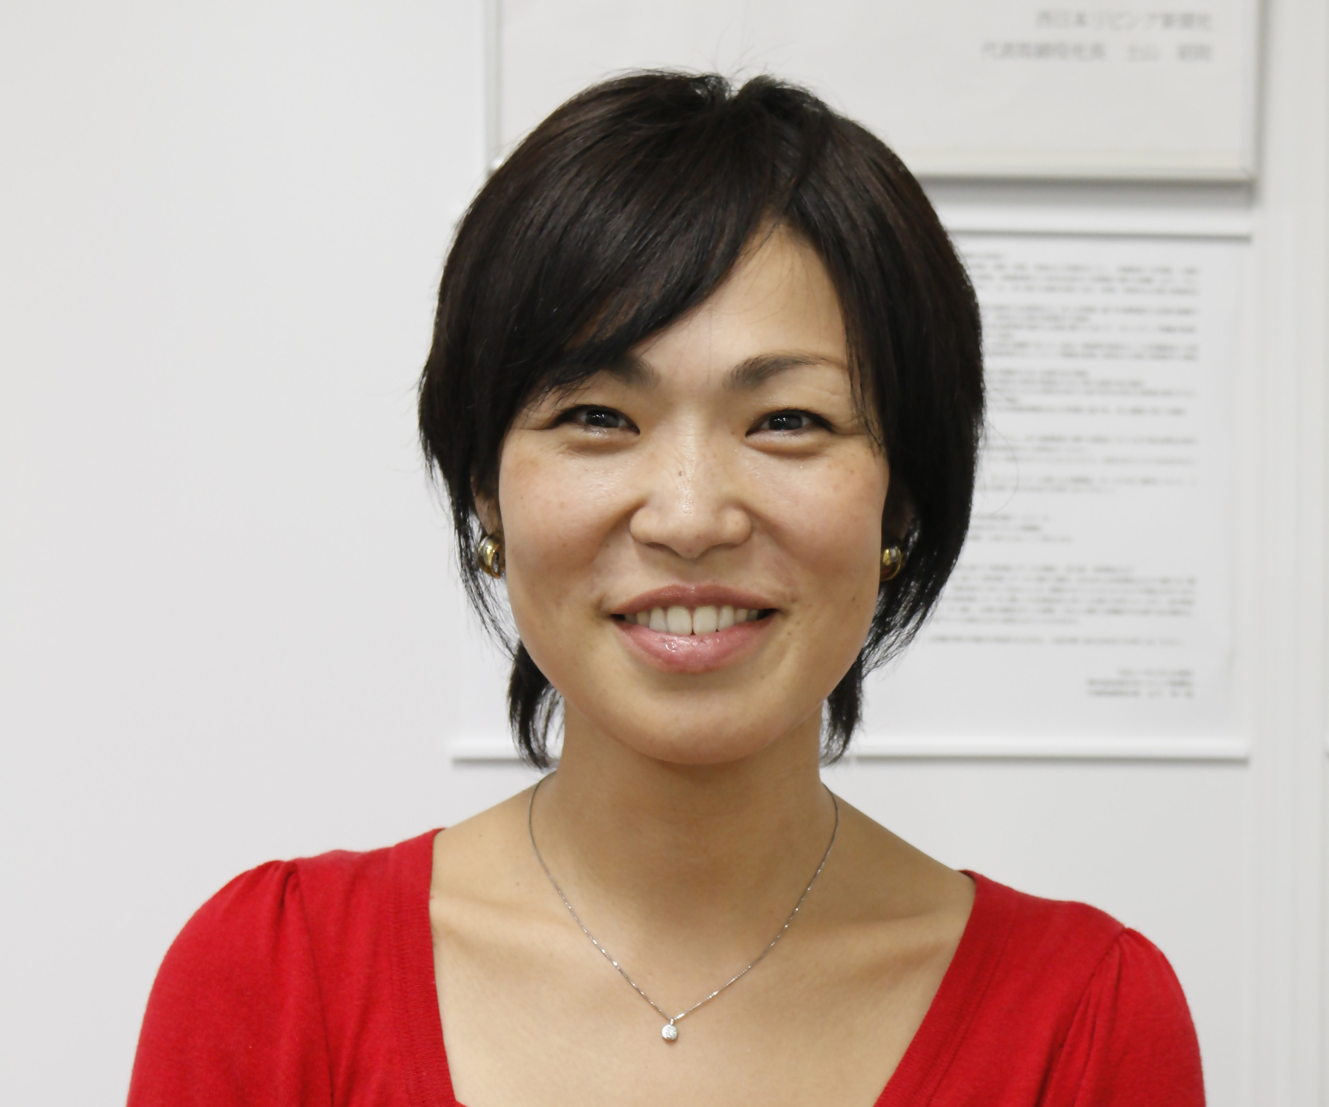


筑後市
家族になろうよ
婚活パーティー
き ず な
KIDSなフェス
ライフ＆キャリアデザインセミナー付き
将来の自分の理想を実現するために、価値観・夢・好きなことを客観的に見つめるための
ライフ設計図を作りませんか？
写真（右）を
入れてください
写真（中）を
入れてください
写真（左）を
入れてください
日時 11月１９日（日）13：30～１6：0０
場所 筑後市北部交流センター(チクロス)ホール1、2
※当日チクロス内ではKIDSなフェスの他イベントも開催しています。
参加条件 30歳～45歳の独身者 ※応募者多数の場合は抽選いたします。
参加費 500円
応募締切 11月９日(木)※募集定員の倍の人数になった時点で締め切ります。
募集定員
独身男女
各８名
講師 本山 貴美子 先生
ブランディングカラープロデューサー、結婚コンサルタント、健康美容家
資生堂・リクルートゼクシィを経て、これまで500回以上のブランディングセミナーや
婚活イベントを企画開催！多くのカップルを誕生させ、結婚のプロデュースにも従事
する婚活＆結婚のプロフェッショナル！
主催 筑後市
筑後市山ノ井898 筑後市役所２階 企画調整課
MAIL：kikaku-z103@city.chikugo.lg.jp
TEL : 0942-53-4245
URL : https://www.koikatsu-chikugo.com/main/
お申込はこちらから

